Slide 1

NÁZEV ŠKOLY: Střední odborné učiliště a Základní škola
AUTOR: Bc. Jarmila Šneberková
NÁZEV: VY_32_INOVACE_18_ÚRAZY
TÉMA SADY: Přírodověda
DATUM: 28. 12. 2012
ČÍSLO PROJEKTU: CZ.1.07/1.4.00/21.0477
ANOTACE: Materiál je určen pro žáky 4. ročníku praktické školy, jako prezentace.

Slide 2
ÚRAZ
ÚRAZ JE POŠKOZENÍ NAŠEHO TĚLA
NEJČASTĚJI TO BÝVÁ POŠKOZENÍ POKOŽKY NEBO SVALŮ POD POKOŽKOU
MEZI ÚRAZY PATŘÍ :
- ŠKRÁBNUTÍ
- ŘÍZNUTÍ
- ODŘENINA
- POVRTNUTÍ
- VYKLOUBENÍ
- ZLOMENINA

Slide 3
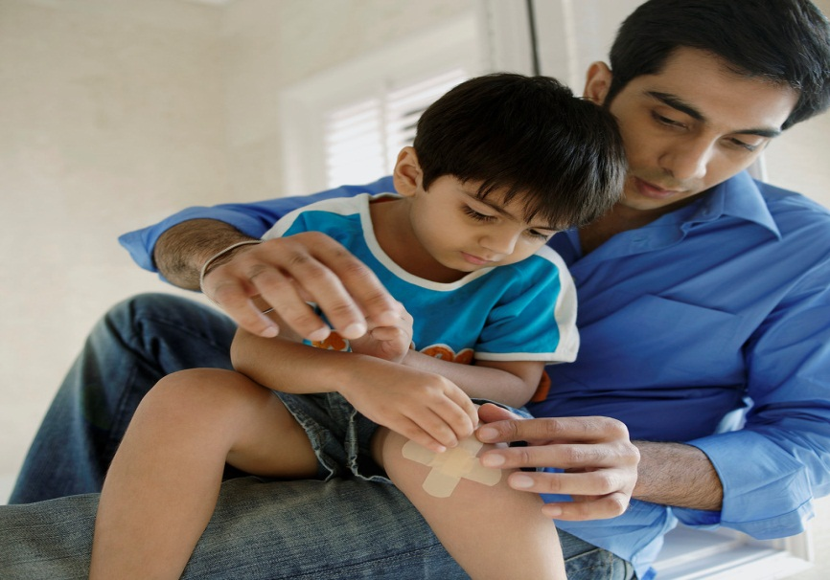
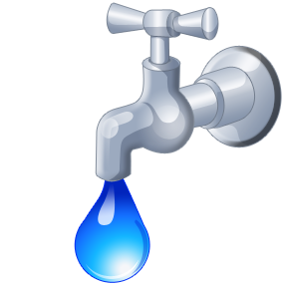
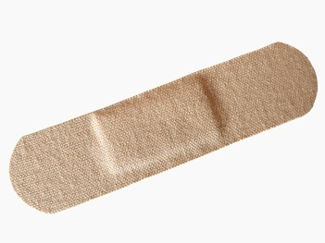
JEDNODUCHÉ RÁNY
Mezi jednoduché rány patří :
- škrábnutí
- říznutí
- odřenina
Ošetření rány
- důkladně omyjeme čistou vodou
- ošetříme desinfekcí
- přelepíme náplastí , nebo obvážeme
- pokud se utvoří strup , nestrháváme ho

Slide 4
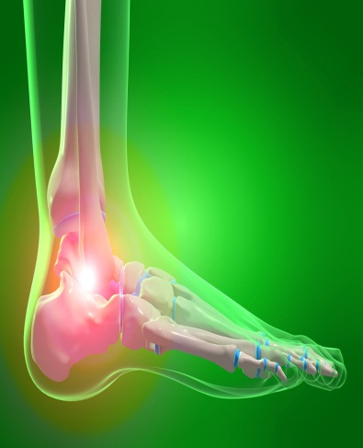
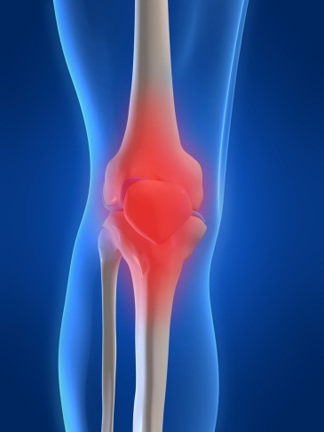
PODVRTNUTÍ , ZLOMENINY
Nebezpečné jsou zlomeniny kostí a porušení kloubů
Velké úrazy sami neošetřujeme
Dojde-li k úrazu , je velmi důležitá první pomoc
Děti mohou pomoci tím , že zavolají dospělého nebo lékaře

Slide 5
ZÁCHRANNÁ SLUŽBA
JEDNÁ –LI SE O ZÁVAŽNÝ ÚRAZ , NEMŮŽE – LI PORANĚNÝ CHODIT , VOLÁME VŽDY ZÁCHRANNOU SLUŽBU
TELEFONNÍ ČÍSLO ZÁCHRANNÉ SLUŽBY JE 155

Slide 6
OCHRANA PŘED ÚRAZEM
Stále dávat pozor , abychom sebe nebo druhého nezranili
Dáváme pozor při přecházení ulice
Dodržujeme dopravní předpisy
Máme v pořádku jízdní kolo
Ve škole jsme ukáznění
Nehoníme se po chodbě , nestrkáme do spolužáků
Opatrně zacházíme s nožem , nůžkami a s jiným nářadím
Jsme ukáznění na hřišti i v tělocvičně
Dbáme na bezpečnost při sportu
Udržujeme kolem sebe pořádek

Slide 7
DOPLŇ SLOVY V ZÁVORCE
STÁLE DÁVÁME POZOR , ABYCHOM SEBE NEBO DRUHÉ ----------------------------- .
O PŘESTÁVCE SE --------------------- A -------------------- .
V TĚLOCVIČNĚ SE ŘÍDÍME ------------------ .
(NEHONÍME , NESTRKÁME , NEZRANILI , POKYNY UČITELE )

Slide 8
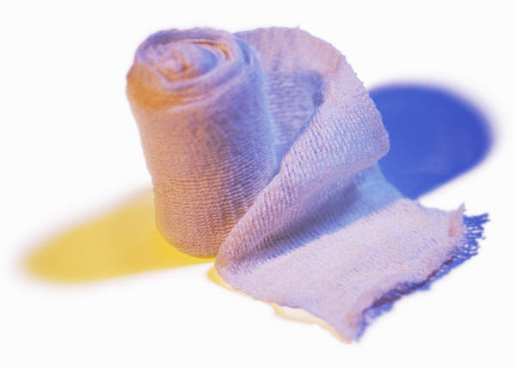
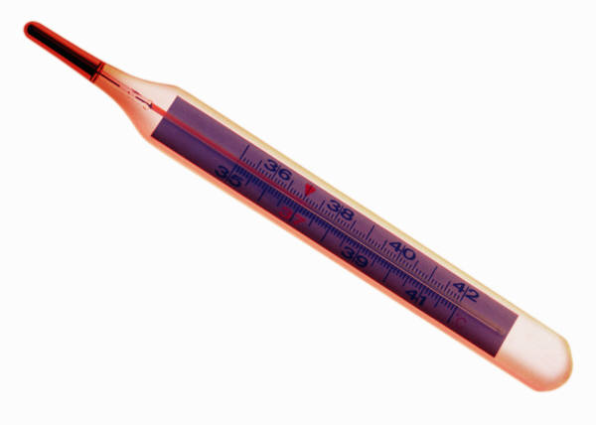
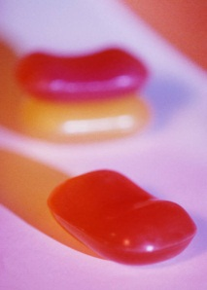
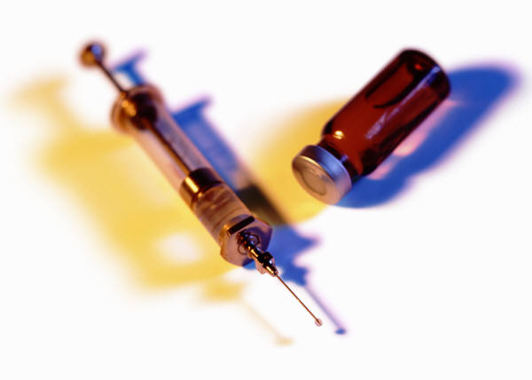
DEJ DO KROUŽKU , ČÍM OŠETŘÍŠ ODŘENINU

Slide 9
Použité zdroje:
vlastní zdroje
http://office.microsoft.com – kliparty
ŠKODA, E., Přírodověda pro 4.ročník ZvŠ. 1. vyd. Praha: Parta s.r.o., 1994. ISBN 80-901709-1-9

